Slide 1
7장. 클래스와 상속

Slide 2
목 차
1
클래스
2
초기자와 매서드
3
정보 은닉
4
클래스의 상속

Slide 3
객체 지향 프로그래밍
객체(Object)란?
- “의사나 행위가 미치는 대상“ -> 사전적 의미
- 구체적, 추상적 데이터 단위 (구체적- 책상, 추상적-회사)
객체지향 프로그래밍(Objected Oriented Programming, OOP)
- 객체를 기반으로 하는 프로그래밍
- 먼저 객체를 만들고 객체 사이에 일어나는 일을 구현함.
일어난다
학생
먹는다
밥
씻는다
탄다
간다
밥을 먹는다
버스
학교
학교에 간다
<절차지향 –C언어>
<객체지향 –Java>

Slide 4
클래스(class)
클래스란?
객체에 대한 속성과 기능을 코드로 구현 한 것
Classification(분류) 에서 유래함
“클래스를 정의 한다“라고 함,
객체의 속성과 기능
객체의 특성(property), 속성(attribute) -> 멤버 변수
객체가 하는 기능 -> 멤버 함수
클래스 정의하기
class 클래스 이름 :
def __init__(self):
멤버변수
def 함수이름(self):
return
학생 클래스
속성(멤버변수) : 학번, 이름, 학년, 사는 곳 등..
기능(함수) : 수강신청, 수업듣기, 시험 보기 등..

Slide 5
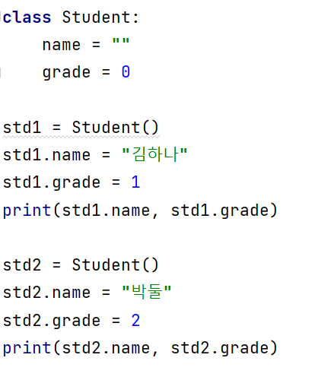
클래스(class)
학생 클래스 정의 및 사용
객체(인스턴스) = 클래스 이름()
객체이름.속성 -> 점연산자로 접근
Student
name
grade

Slide 6
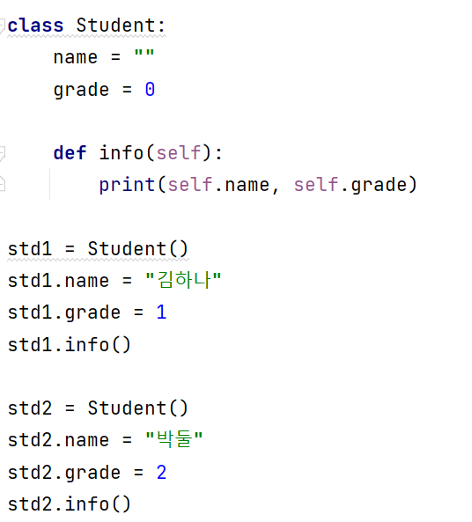
클래스(class)
클래스에 함수 추가하기
멤버 함수 정의 – def info()
Student
name
grade
info()

Slide 7
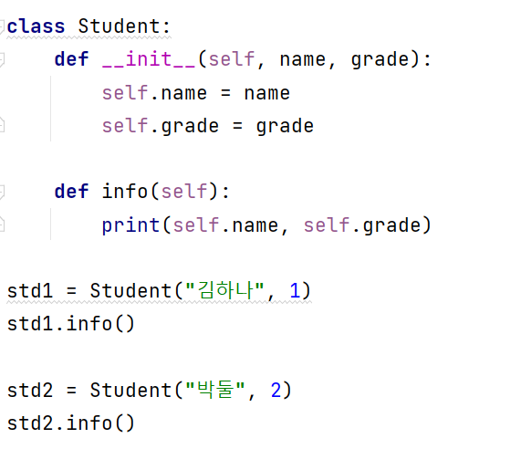
__init__() 생성자
생성자(constructor)
클래스를 생성할 때 호출되는 명령어 집합, 초기자라고도 한다.
생성자(초기화함수)는 __init__()의 형태로 작성하고, 리턴값이 없다.
클래스 내의 모든 함수(메서드)의 매개변수에 self를 붙임

Slide 8
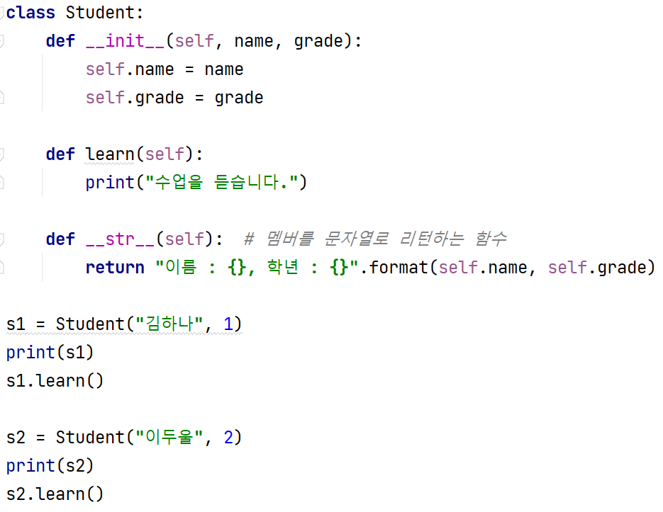
__str__(self) : 객체 정보 함수
__str(self)__
문자열을 return하는 함수이다. 객체의 정보를 담고 있다.
student3.py

Slide 9
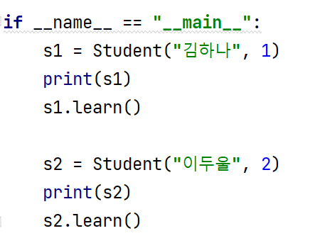
클래스(class) 모듈 사용
클래스를 모듈로 import 하는 방법 – 외부 파일에서 사용
외부에서 사용할 때
실행되지 않음

Slide 10
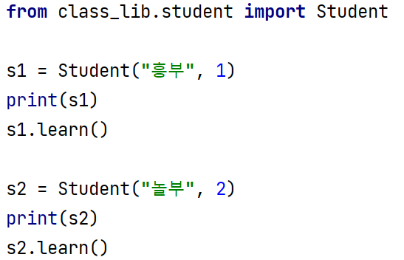
클래스(class) 모듈 사용
클래스를 모듈로 import 하는 방법 – 외부 파일에서 사용
student_test.py

Slide 11
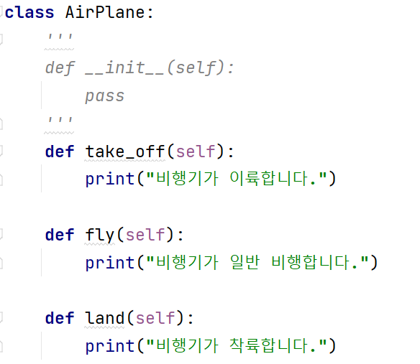
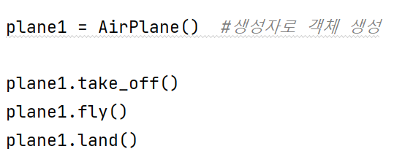
기본 생성자(초기자)
기본 생성자 - 생성자를 생략하면 객체 생성시 자동으로 생성된다.
airplane.py

Slide 12
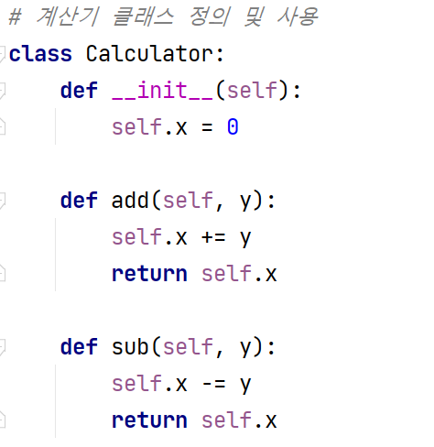
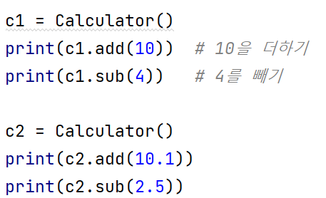
계산기 클래스 만들기
계산기 클래스 만들기
Calculator
calculator.py
x, y
add()
sub()

Slide 13
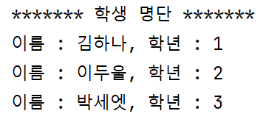
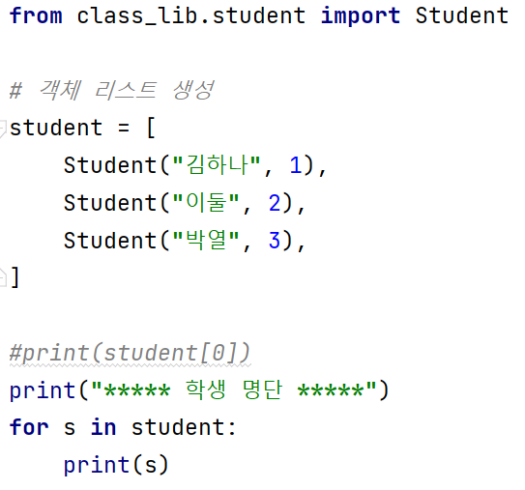
객체 리스트
학생 리스트 만들기
student_list.py

Slide 14
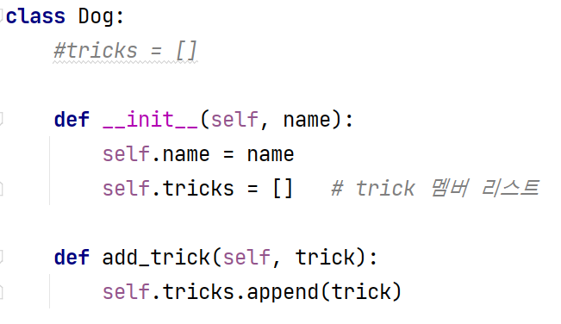
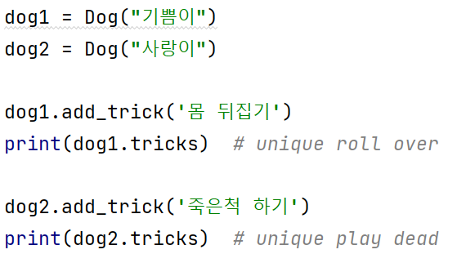
인스턴스 변수와 클래스 변수
인스턴스 리스트 – 클래스 리스트를 사용하면 안되는 경우

Slide 15
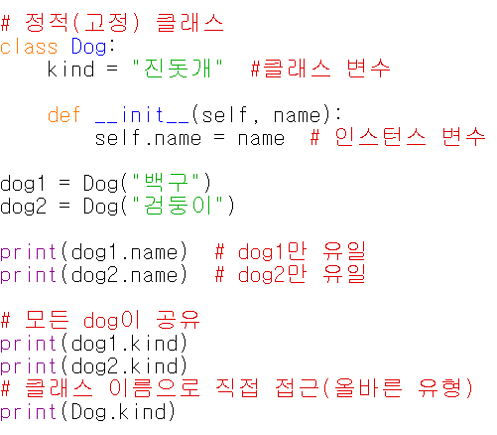
인스턴스 변수와 클래스 변수
클래스 변수
해당 클래스를 사용하는 모두에게 공용으로 사용되는 변수.

Slide 16
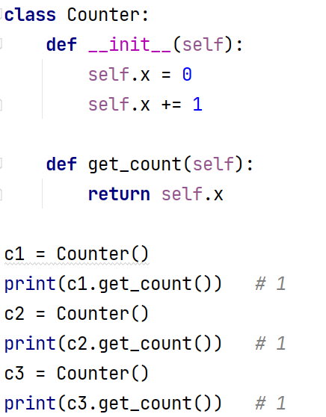
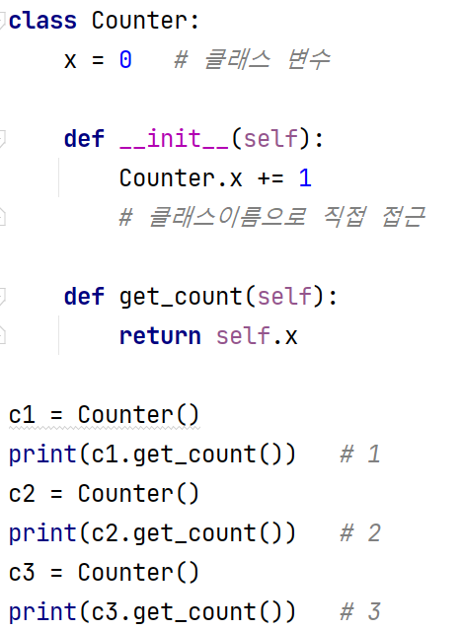
인스턴스 변수와 클래스 변수
카운터 만들기
클래스 변수
인스턴스 변수

Slide 17
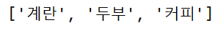
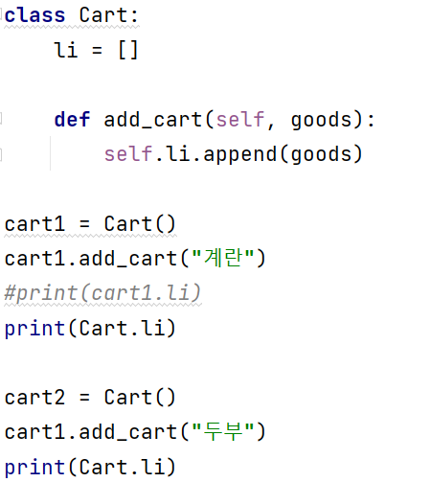
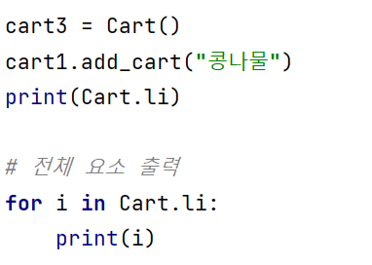
인스턴스 변수와 클래스 변수
클래스 리스트를 사용해야 하는 경우

Slide 18
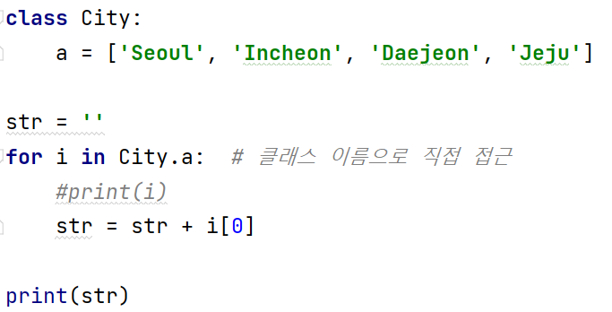
클래스 변수
클래스 리스트
city.py

Slide 19
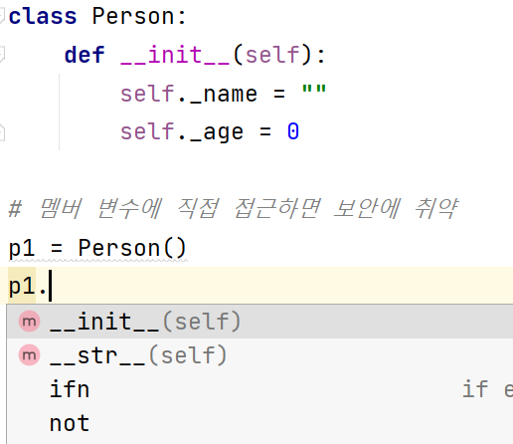
정보 은닉(Information Hiding)
정보 은닉 – 보안을 위해 클래스에 접근을 제한함
- 멤버 변수에 언더스코어(__) 1개(2개)를 붙이면 직접 접근할 수 없음(private)
- 함수 만들어 멤버 입력 : get + 변수 이름(), set + 변수이름()
person.py

Slide 20
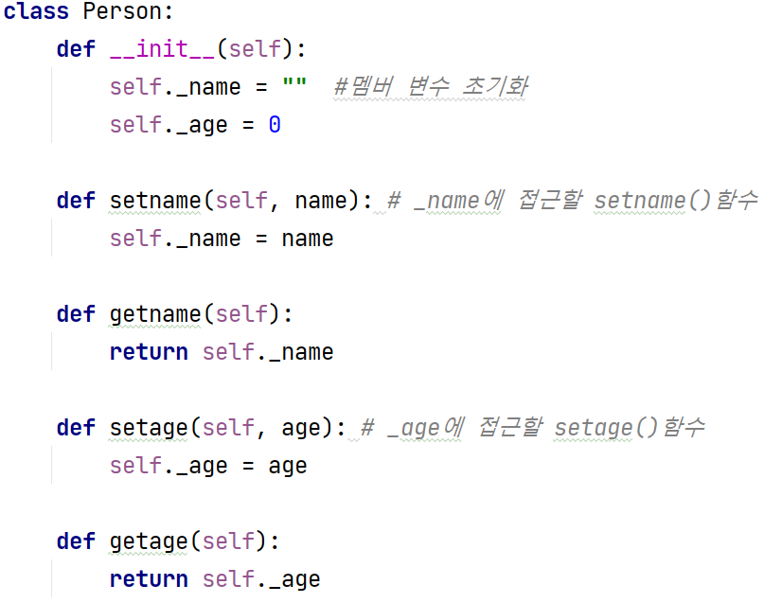
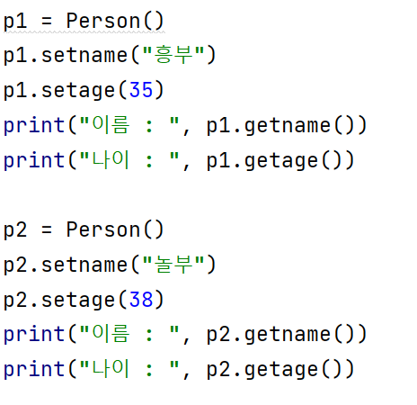
정보 은닉(Information Hiding)
person.py

Slide 21
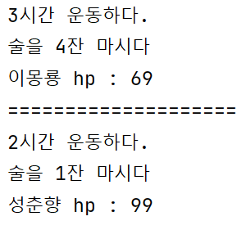
정보 은닉(Information Hiding)
건강 상태 클래스 만들기
운동을 하면 체력이 1증가하고 술을 마시면 체력이 1감소함
건강 상태 : hp로 설정 , hp의 범위 : 1 ~ 100

Slide 22
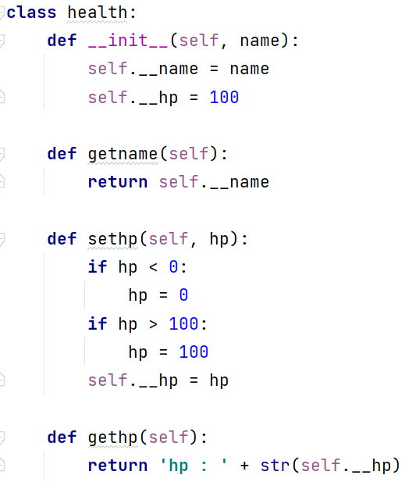
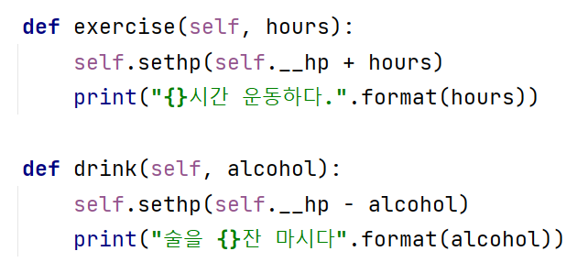
정보 은닉(Information Hiding)
health.py

Slide 23
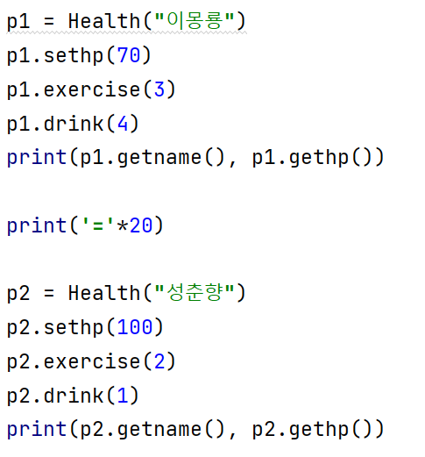
정보 은닉(Information Hiding)
health 클래스 사용.
health_main.py

Slide 24
사번 자동 부여
사번 자동 발급하기
멤버 변수 : 사번(id), 사원이름(name),
클래스 변수 : serial_num
Employee
name
id
__str__()

Slide 25
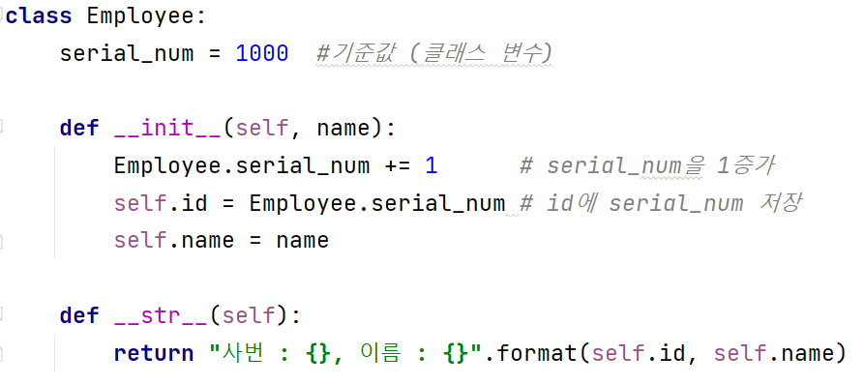
사번 자동 부여
사번 자동 발급
employee.py

Slide 26
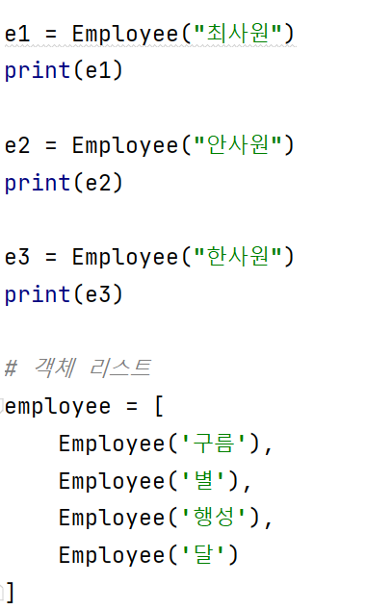
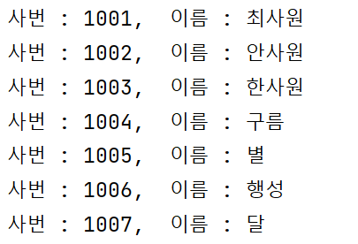
사번 자동 부여
사번 자동 발급

Slide 27
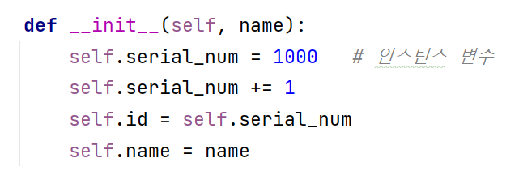
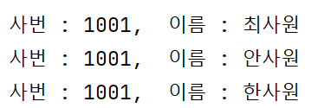
사번 자동 부여
serial_num이 인스턴스 변수인 경우

Slide 28
사번 자동 부여
클래스의 메모리 영역
serialNum
e1
e1 - id, name
1000
e2
e2 - id, name
데이터 영역
(고정영역)
스택 메모리
힙 메모리

Slide 29
상속(Inheritance)
상속이란?
클래스를 정의할때 이미 구현된 클래스를 상속(inheritance) 받아서 속성이나 기능이 확장되는 클래스를 구현함.
클래스 상속 문법
class 클래스 이름(상속할 클래스 이름)
상위
클래스
A 클래스
A 클래스가 B클래스에서 상속한다.
…
B클래스가 A클래스에게 상속받는다.
하위
클래스
B 클래스

Slide 30
상속(inheritance)
클래스 상속
Person
부모 클래스(사람)
멤버 변수 – name, age
name
age
Employee
자식 클래스(사원)
멤버 변수 – employee_id
employee_id

Slide 31
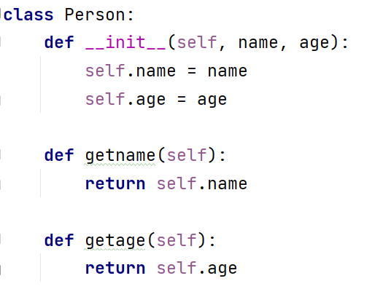

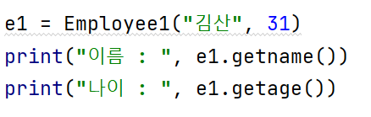
상속(inheritance)
Employee 클래스 – Person 클래스 상속
자기 멤버 없는 경우

Slide 32
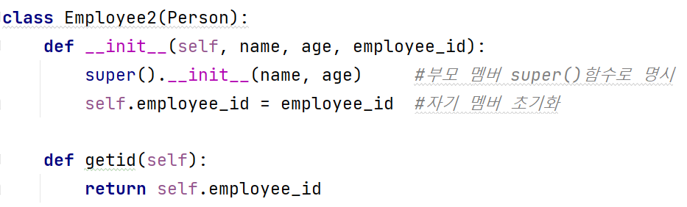
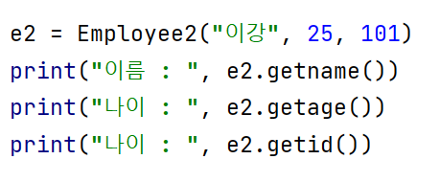
상속(inheritance)
super() 사용 – Employee의 멤버 있는 경우

Slide 33
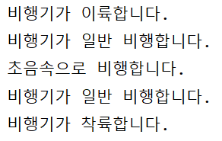
함수 재정의(오버라이딩)
메소드 재정의(Method Overriding) – super() 사용
상속된 메소드의 내용이 자식 클래스에 맞지 않을 경우, 자식 클래스에서 동일한 메소드를 재정의 하는 것을 말한다.
AirPlane
take_off(),
fly(),
land()
SuperSonicAirpPane
fly()

Slide 34
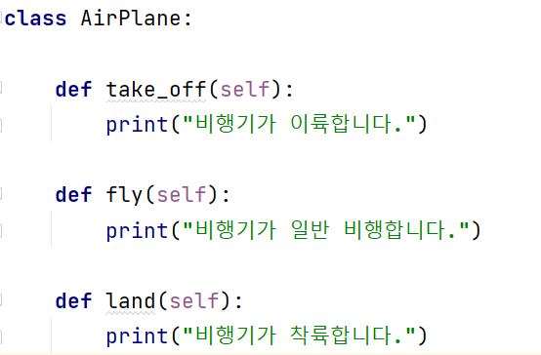
함수 재정의(오버라이딩)
비행 모드 전환하기

Slide 35
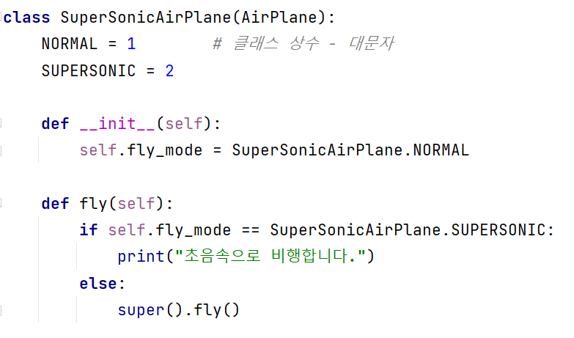
함수 재정의(오버라이딩)
비행 모드 전환하기
클래스 상수는 대문자로 표기.. 클래스 이름으로 직접 접근
부모 클래스 메서드 상속 – super()

Slide 36
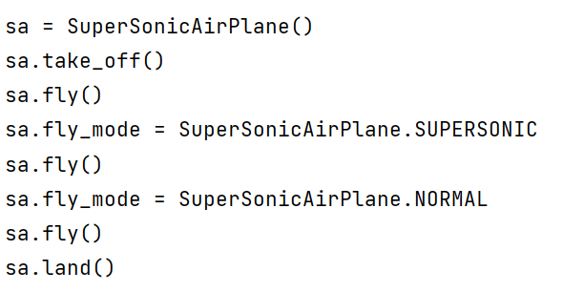
함수 재정의(오버라이딩)
비행 모드 전환하기

Slide 37
함수 재정의(오버라이딩)
사칙 연산 계산기
Calculator
x, y
멤버 변수
add()
sub()
mul()
div()
메서드
(더하기, 빼기, 곱하기, 나누기)
MoreCalculator
pow(), div()
메서드
(거듭제곱, 나누기 재정의)

Slide 38
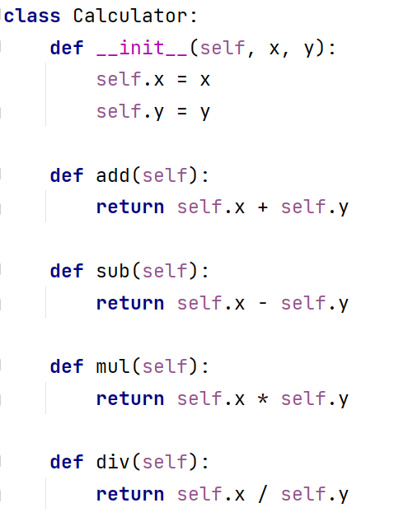
함수 재정의(오버라이딩)
사칙 연산 계산기

Slide 39
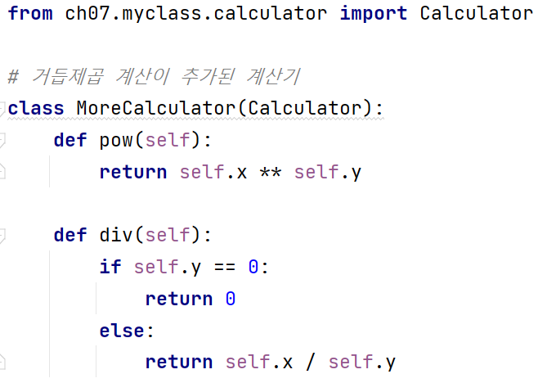
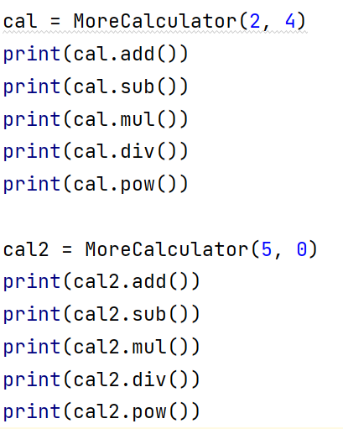
함수 재정의(오버라이딩)
확장 계산기

Slide 40
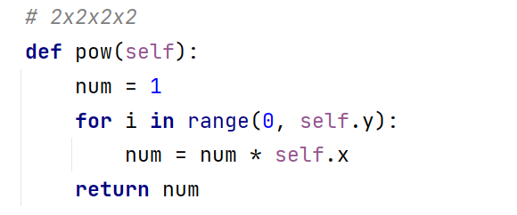
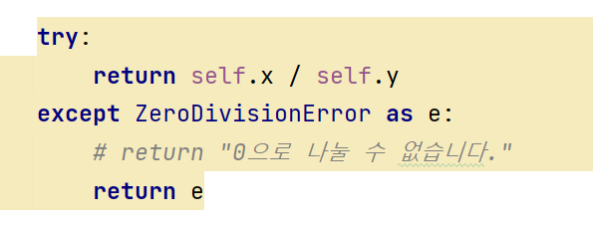
함수 재정의(오버라이딩)
확장 계산기

Slide 41
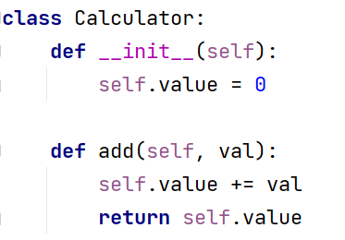
함수 재정의(오버라이딩)
계산기 클래스의 기능 확장
객체 변수 value가 100 이상의 값을 가질 수 없도록 제한하는 MaxLimitCalculator 만들기
Calculator
add()
MaxLimitCalculator
add() 재정의

Slide 42
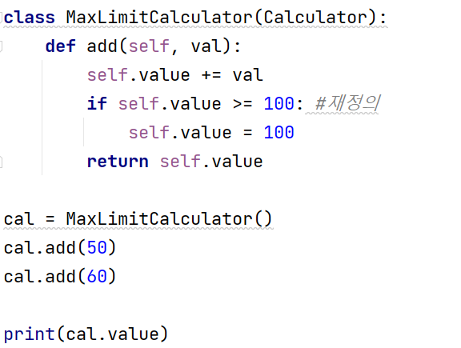
함수 재정의(오버라이딩)
객체 변수 value가 100 이상의 값을 가질 수 없도록 제한함

Slide 43
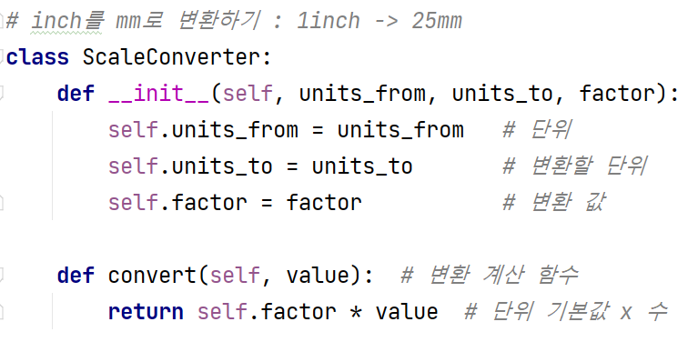
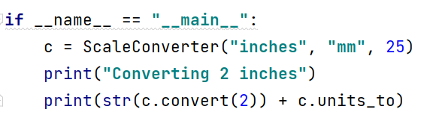
상속(inheritance)
단위변환- inch(인치)를 mm로 변환하는 클래스
ScaleConverter
units_from
units_to
factor
convert()

Slide 44
상속 실습예제
단위 변환기 클래스 만들기
ScaleConverter
units_from
units_to
factor
convert()
Converters
offset
convert()

Slide 45

상속 실습예제
단위 변환기 클래스 만들기
2inches = 2mm x 25

Slide 46

상속 실습예제
단위 변환기 확장 클래스 만들기
화씨온도(F) = 섭씨온도(C) x 1.8 + 32

Slide 47
고객 관리 프로그램
고객 관리 프로그램
Customer
GoldCustomer
VIPCustomer

Slide 48
고객 관리 프로그램
Customer 클래스
예제 시나리오
고객 등급은 SILVER 이고, 다음과 같은 혜택을 제공합니다.
보너스 포인트를 1% 적립해 줍니다.
멤버 변수 | 설 명
cid | 고객 아이디
name | 고객 이름
cgrade | 고객 등급
bonus_point | 고객의 보너스 포인트(마일리지)
bonus_ratio | 고객의 포인트 적립 비율

Slide 49

고객 관리 프로그램
customer.py

Slide 50


고객 관리 프로그램
customer_test.py

Slide 51
고객 관리 프로그램
GoldCustomer 클래스
예제 시나리오
고객이 늘어 VIP 고객만큼 물건을 많이 구매하지는 않지만, 그래도 단골인 고객들에게 혜택을 주고 싶습니다.
GOLD 고객 등급을 하나 추가하고 혜택을 줍니다.
제품을 살 때는 항상 10%를 할인해 줍니다.
보너스 포인트를 2% 적립해 줍니다.

Slide 52

고객 관리 프로그램
goldcustomer.py

Slide 53


고객 관리 프로그램

Slide 54
고객 관리 프로그램
VIPCustomer 클래스
예제 시나리오
고객이 점점 늘어나고 판매도 많아지다 보니 단골 고객이 생겼습니다. 단골 고객은 회사 매출에 많은 기여를 하는 우수 고객입니다. 우수 고객 등급은 VIP이고, 다음과 같은 혜택을 제공합니다.
제품을 살 때는 항상 10%를 할인해 줍니다.
보너스 포인트를 5% 적립해 줍니다.
담당 전문 상담원을 배정합니다.

Slide 55

고객 관리 프로그램
vipcustomer.py

Slide 56


고객 관리 프로그램

Slide 57

고객 관리 프로그램

Slide 58


고객 관리 프로그램

Slide 59

고객 관리 프로그램
리스트로 고객 관리

Slide 60

고객 관리 프로그램

Slide 61
내부(중첩) 클래스
내부 클래스 정의와 유형
클래스 내부에 선언한 클래스(inner class), 중첩 클래스라고도 한다.
내부에 클래스를 선언한 이유는 이 클래스와 외부 클래스가 밀접한 관련이 있거나 다른 클래스와 협력할 일이 없는 경우에 사용한다.
class Out:
class In:
…..
외부 클래스
내부 클래스

Slide 62

내부(중첩) 클래스

